Slide 1
如何借力GMTSS發展超連鎖®事業

Slide 2
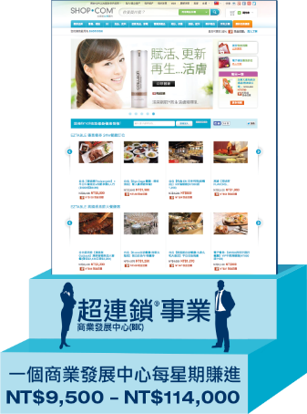
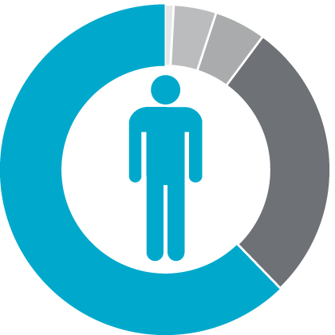
45年計畫
2到3年計畫

Slide 3
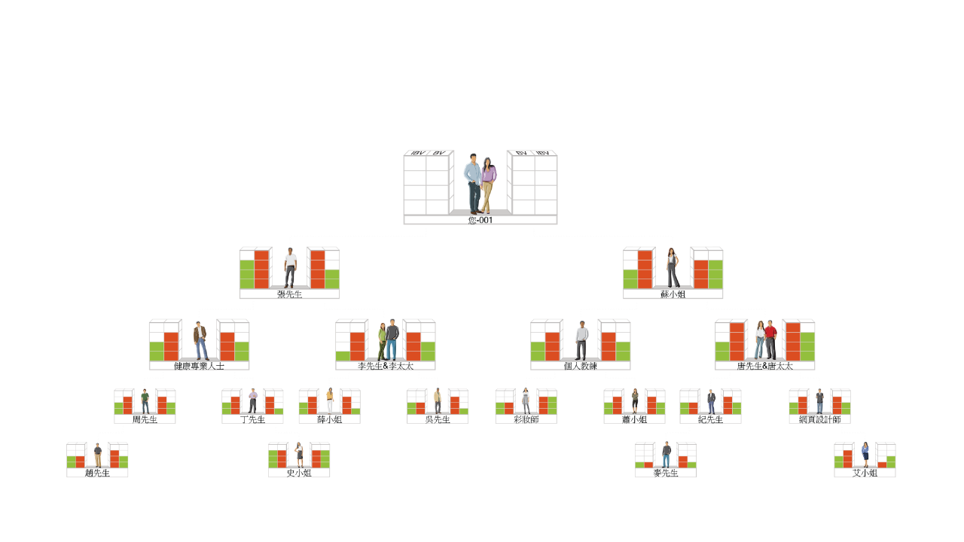
美好的永續收入
領取佣金的頻率會越來越高，直至後來每一週都可領到佣金
5000 / 5000 = NT$19,000
3600 / 3600 = NT$9,500
2400 / 2400 = NT$9,500
1200 / 1200 = NT$9,500
NT$47,500
5000 / 5000 = NT$19,000
3600 / 3600 = NT$9,500
2400 / 2400 = NT$9,500
1200 / 1200 = NT$9,500
NT$47,500
BV
5000
5000
IBV
3600
3600
2400
2400
1200
1200
每個商業發展中心每週最高可賺NT$95,000
*本簡報中提到的收入等級純屬舉例說明，無意代表美安台灣公司超連鎖®店主的一般收入也無意表示任何超連鎖®店主皆可賺取同等收入。美安公司超連鎖®店主的成功與否取決於其在發展事業時的努力、才能與投入程度。

Slide 4
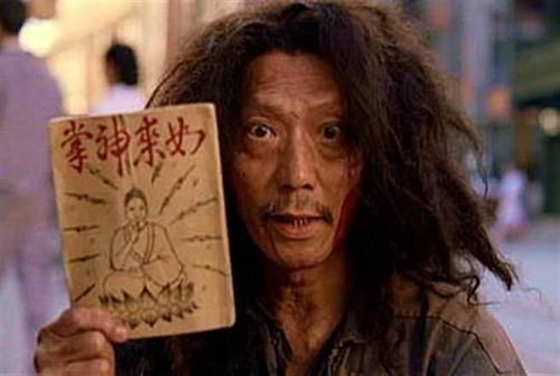
你想實現夢想嗎？
我這ㄦ有本秘笈

Slide 5
功
必先自
要練此功

Slide 6
持續2~3年
每週8~15小時

Slide 7
複製您的努力和 有效運用您的時間！

Slide 8
全球會議聯盟系統(GMTSS)
GLOBAL meeting training Seminar system
這是一個確實有效的系統，負責籌劃各種會議、研討會和大會活動，提供新進超連鎖®店主和原有超連鎖®店主進修的機會，使其獲得完整、標準且有效的訓練。

Slide 9
教育的重要

Slide 10
全球會議聯盟系統(GMTSS)
1. 課程
2. 講師
3. 各地區協調員
4. 票

Slide 11
全球會議聯盟系統
(GMTSS)
1. 課程

Slide 12
全球會議聯盟系統(GMTSS)會議課程包含：
地方研討會(NT$400)
新超連鎖®店主訓練(NT$200)
超連鎖事業說明會(NT$150, 新人免費)
成功五要訣(NT$200)
授證經理級訓練(NT$800)
產品知識訓練(NT$200)
網路中心入門概論 (NT$200)
網路中心訓練101 (NT$500)
網路中心訓練201 (NT$500)
莫蒂膚®產品知識運用與行銷(NT$1,000)
肌膚保養產品知識運用與行銷(NT$1000)
莫蒂膚入門概論(NT$200)
五項莫蒂膚®實務操作課程(NT$200~400)
全新生活TM入門概論(NT$100)
全新生活TM支援課程(NT$8,000)
全新生活TM訓練101(NT$400)
全新生活TM訓練201(NT$400)
網路業務行銷課程─建構你的購物年金(NT$200)
網路業務行銷課程─社群媒體101(NT$200)
網路業務行銷課程─SHOP.COM(NT$200)
網路業務行銷課程─網站、工具及資源(NT$200)

Slide 13
知識的投資常有最好的利潤
— 富蘭克林

Slide 14
全球會議聯盟系統
(GMTSS)
2. 講師

Slide 15
演講者機構第一類成員
講師資格：
(1)必須於前一曆年內個人親自推薦至少2位合格的超連鎖®店主
(2)必須於每季度內於 1 個或多個商業發展中心賺取每季新
台幣$142,500以上之佣金收入
(3)每一日曆年內最少要有一個季度達成購物年金卓越成員(SAMM)要求
主講課程：
(1)超連鎖®事業說明會(UBP)
(2)成功五要訣訓練(B5)
(3)若有參加近兩年的產品專題會，亦可舉辦產品訓練課程

Slide 16
演講者機構第二類成員
講師資格：
(1)專業經理級或以上級別超連鎖®店主
(2)必須於前一曆年內個人親自推薦至少3位合格的超連鎖®店主
(3)必須於每季度內於 1 個或多個商業發展中心賺取每季新台幣$570,000以上之佣金收入
(4)每一日曆年內最少要有一個季度達成購物年金卓越成員(SAMM)要求
主講課程：
(1)超連鎖®事業說明會(UBP)
(2)成功五要訣訓練(B5)
(3)若有參加近兩年的產品專題會，亦可舉辦產品訓練課程
(4)地方研討會

Slide 17
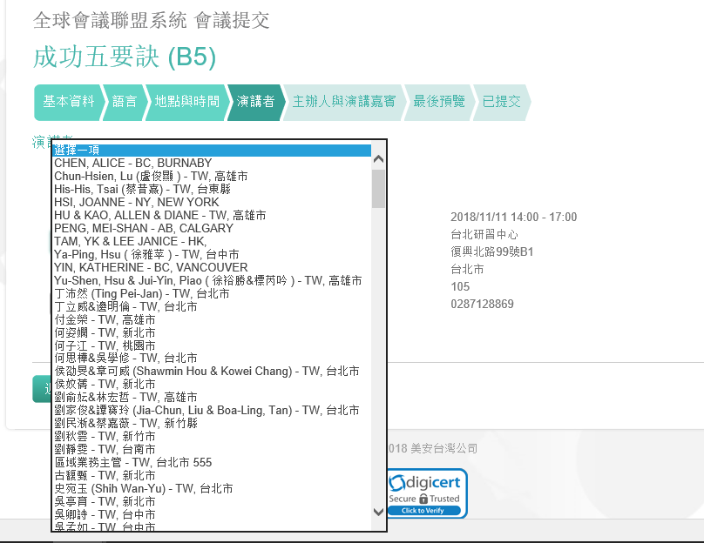
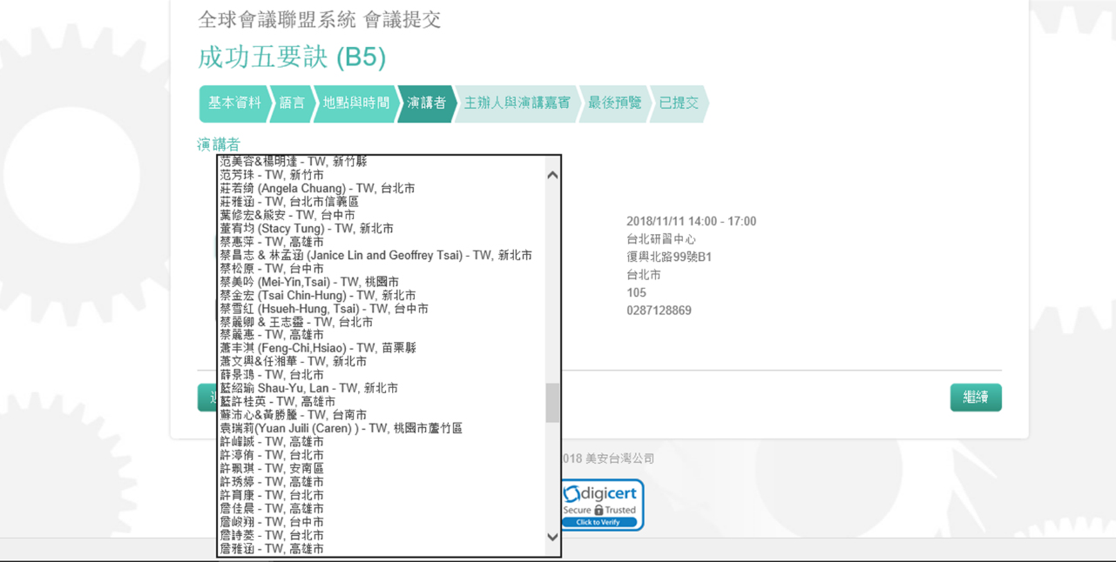

Slide 19
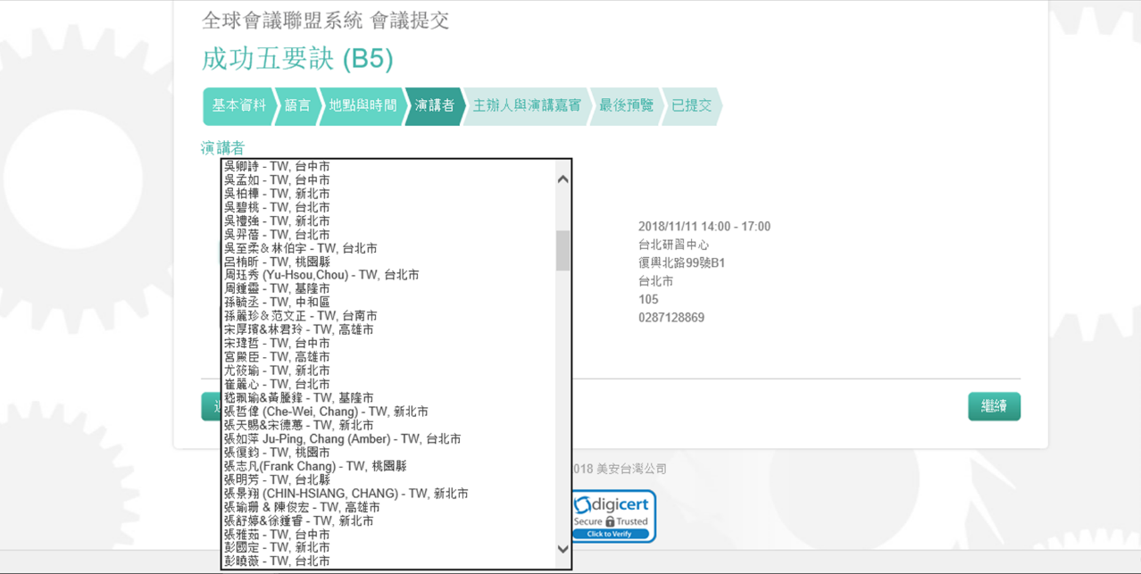

Slide 20
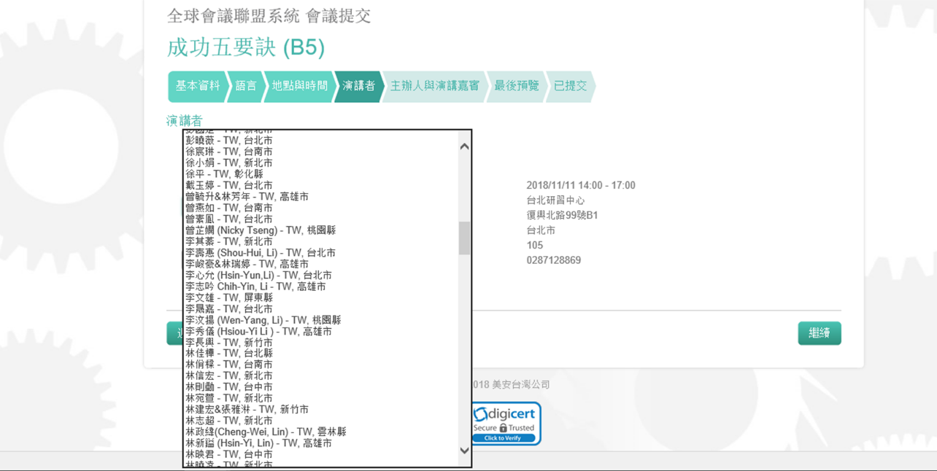

Slide 21
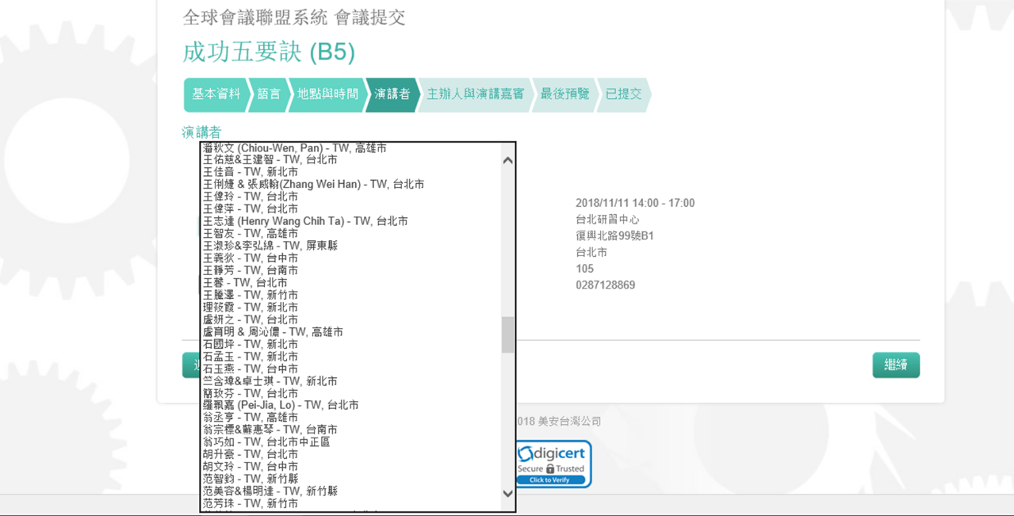

Slide 22
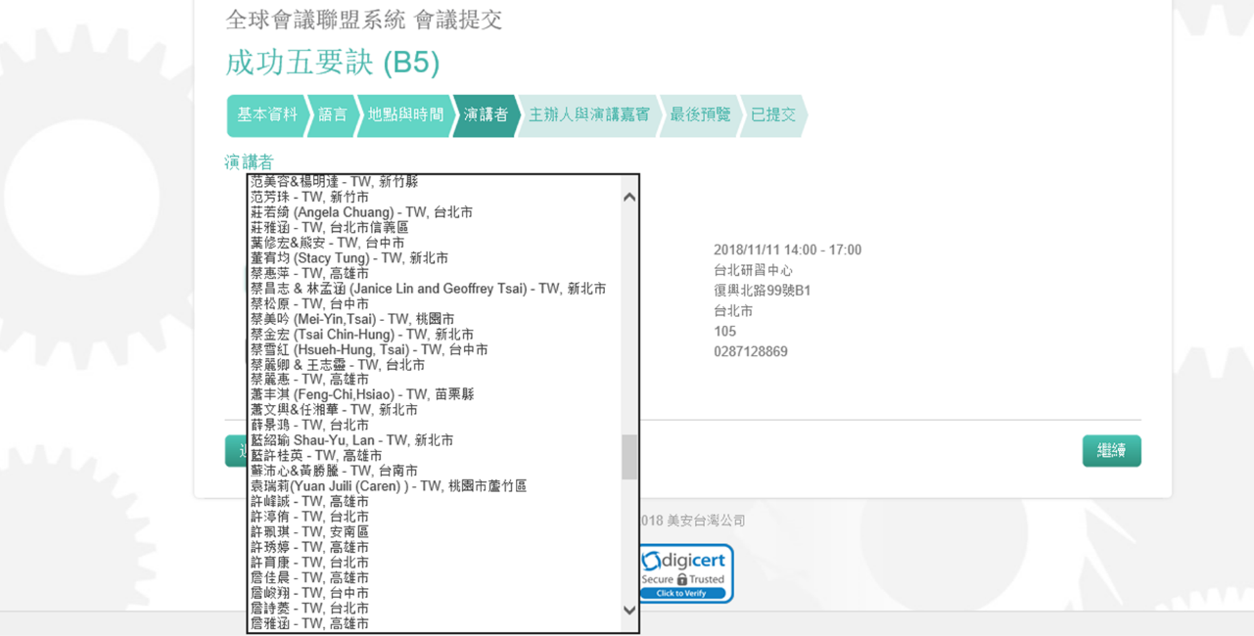

Slide 23
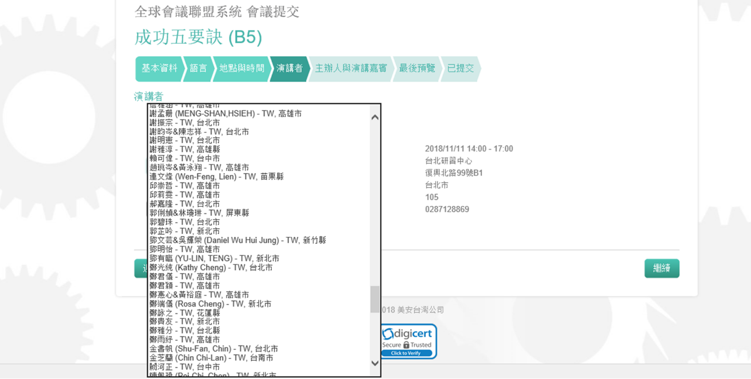

Slide 24
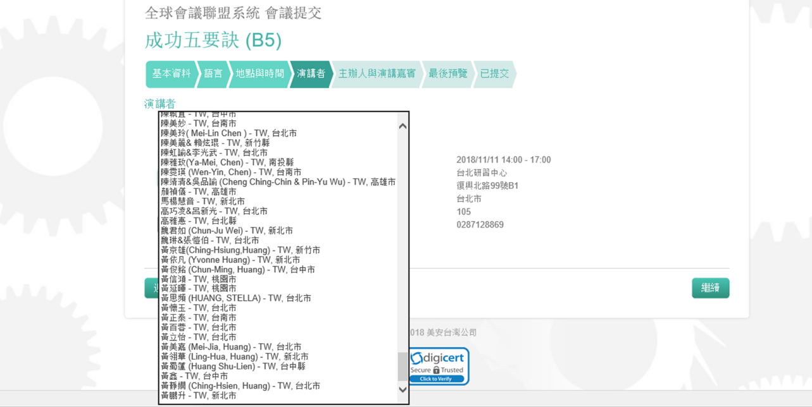

Slide 25
當你自己 對 了
才會有 對的時間
遇見 對的人

Slide 26
全球會議聯盟系統(GMTSS)
3. 各地區協調員
地方協調員(12位)
UBP協調員(53位)

Slide 27
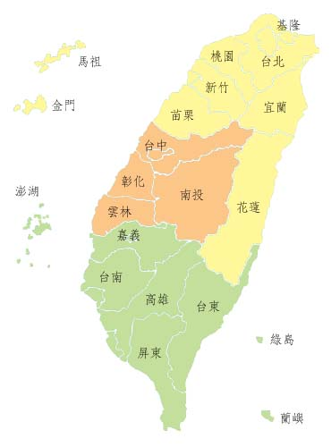
北區
中區
南區

Slide 28
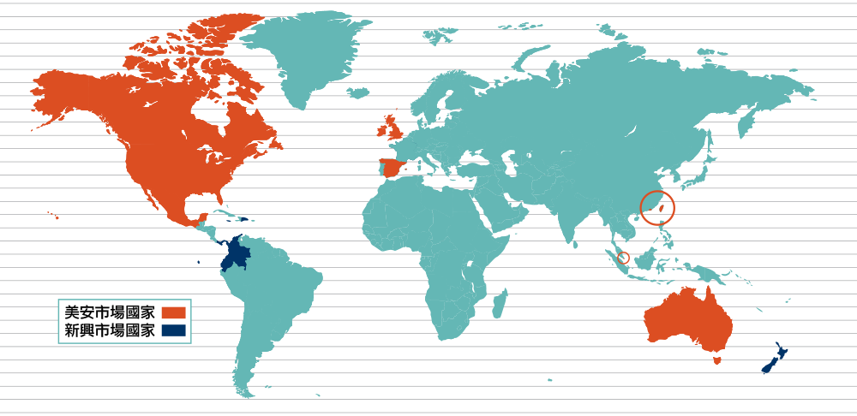

Slide 29
願意慷慨付出的人，必會得到慷慨的祝福
-聖經

Slide 30
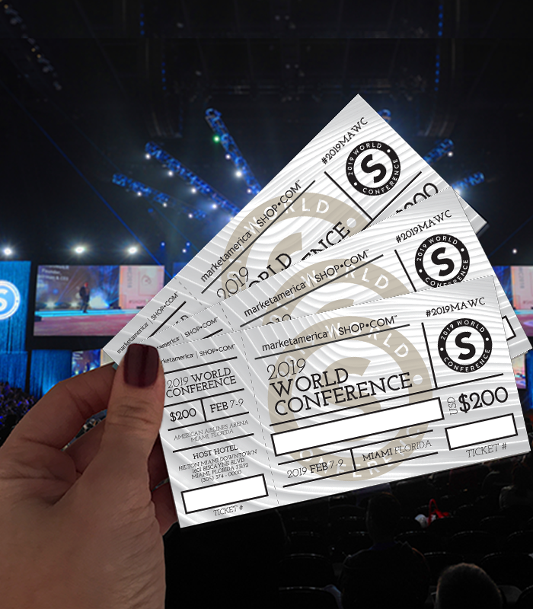
4. 門票

Slide 31
「靶心概念」
由外及內，
逐漸深入！
新超連鎖店主訓練
成功五要訣訓練
授證經理級訓練
一對一介紹 (One - on – Ones)
超連鎖事業說明會 (UnFranchise Business Presentations)
地方研討會 (Local Seminars)
區域大會 (District Conference)
轄區年會(Regional Convention)
世界大會 (World Conference)
國際年會 (I n t e r n a t i o n a l C o n v e n t i o n)
你的目標應該是帶領更多「積極進取型」超連鎖®店主參加下一次大會…但是一切要從外環做起…
三對一介紹，二對一介紹，一對一介紹
Notes:
31
31
31

Slide 32
投資報酬率？
快速整合團隊的神奇工具

Slide 33
第5步 – 教導、管理並幫助他人
1. 申請加入
2. 產生點數
3. 合格累積
4. 擴展業務
*灰色表示親自推薦的超連鎖®店主

Slide 34
我的第一場UBP
我的第一場地方研討會
我的第一場大會
2
10
60

Slide 35
家庭事業
説明會
二對一
面談
線上
研討會
小組面談/餐會
一般事業訓練，包括新超連鎖®店主訓練、成功五要訣訓練及授證經理級訓練
超連鎖®事業
説明會(UBP)
美安台灣大學主修課訓練程，包括全新生活、莫蒂膚、網路中心等等
地方研討會
美安台灣全國年會
美安台灣領導者訓練大會

Slide 36
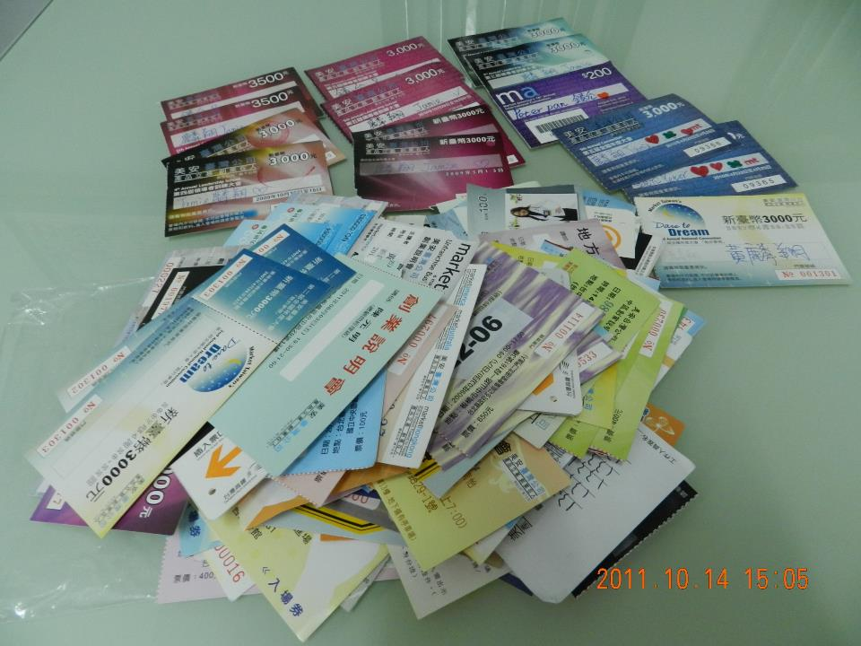

Slide 37
EVENT TO EVENT
推展下一場本地的會議活動
並銷售門票

Slide 38
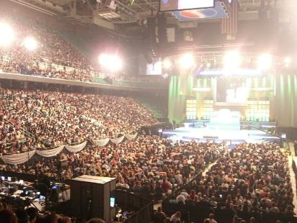
票的威力
收入
點數
人數
票數

Slide 39
每週8~15小時

Slide 40
時間分配&行動計畫 (每週8~15 小時)
 | 星期一 | 星期二 | 星期三 | 星期四 | 星期五 | 星期六 | 星期日
上午
下午
晚上
UBP

Slide 41
六個月(半年)計畫
11月大會
地方
研討會
地方
研討會
地方
研討會
4月年會
11月
12月
1月
2月
3月
4月

Slide 42
每個月的計畫
U
B
P
B5
產品
培訓
U
B
P
B5
產品
培訓
U
B
P
B5
產品
培訓
U
B
P
B5
產品
培訓
第一周
第二周
第三周
第四周

Slide 43
每週的計畫
A
B
C
A
B
C
Coring
HBP
UBP
B5
星期一
星期二
星期三
星期四
星期五
星期六
星期日
量變才會有質變

Slide 44
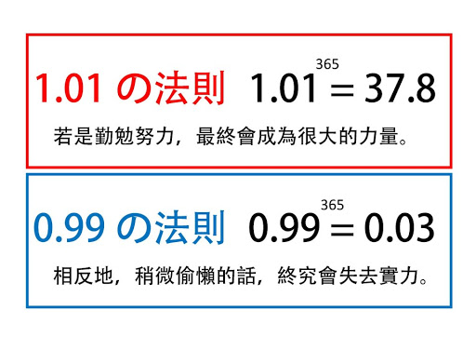
堅持的威力

Slide 45
推薦人
您
A
A
B
B
C
借力使力
C
A1
A1
複製滾動
B1
B1
C1
C1

Slide 46
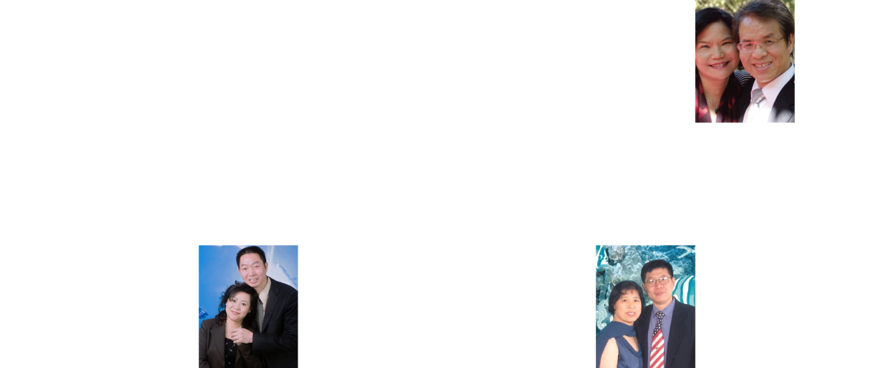
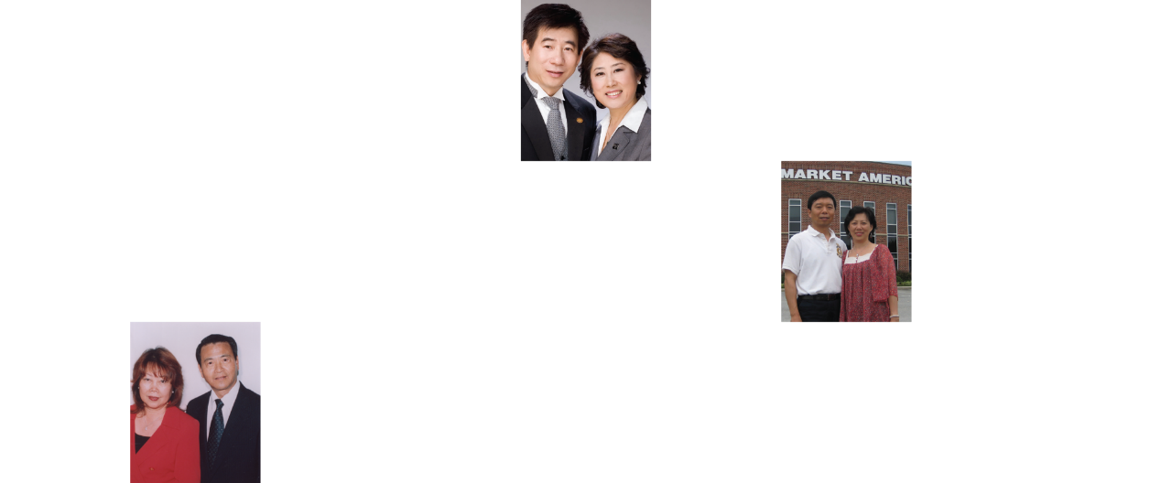
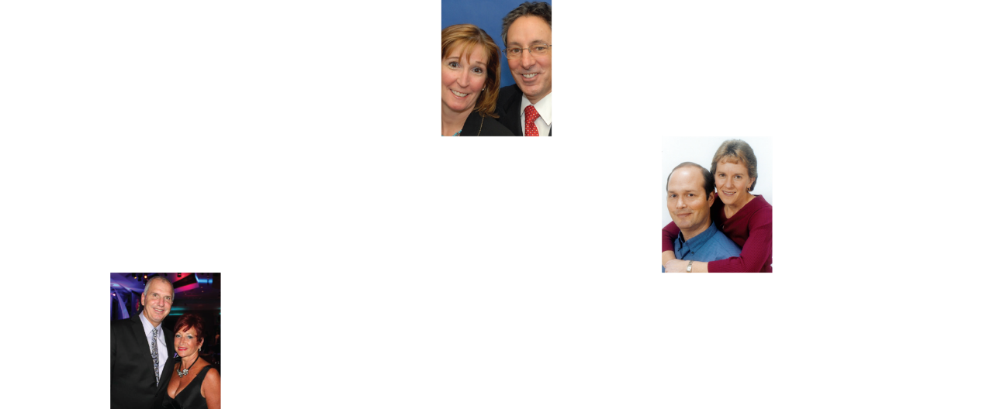
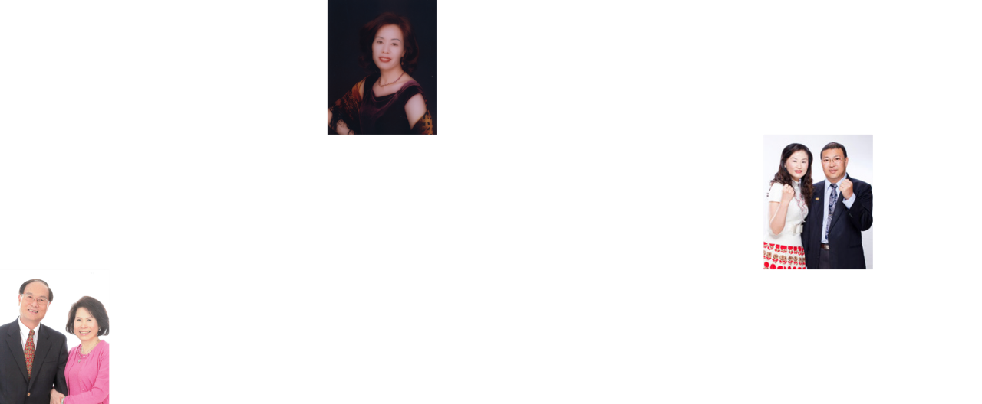
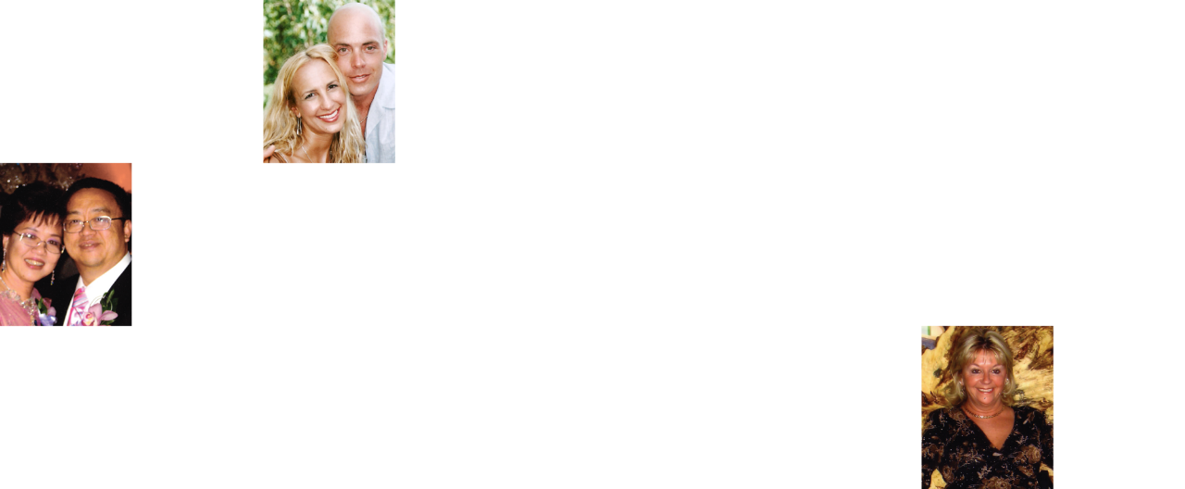
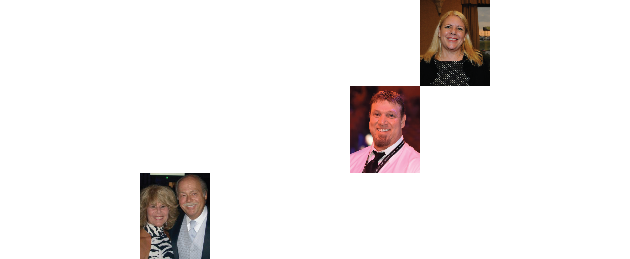
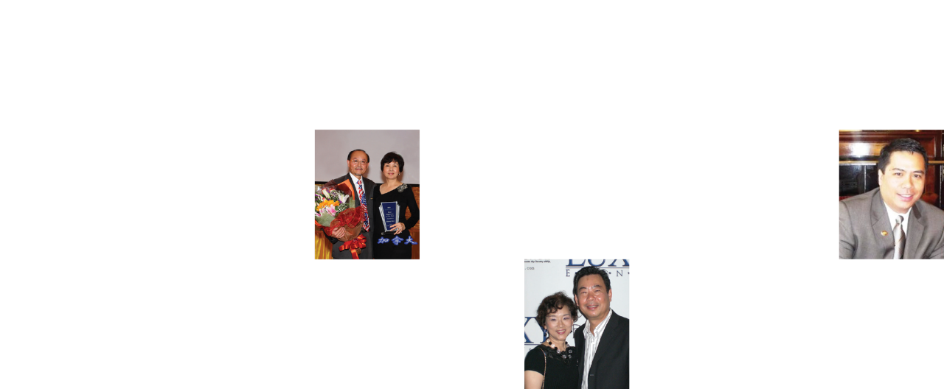
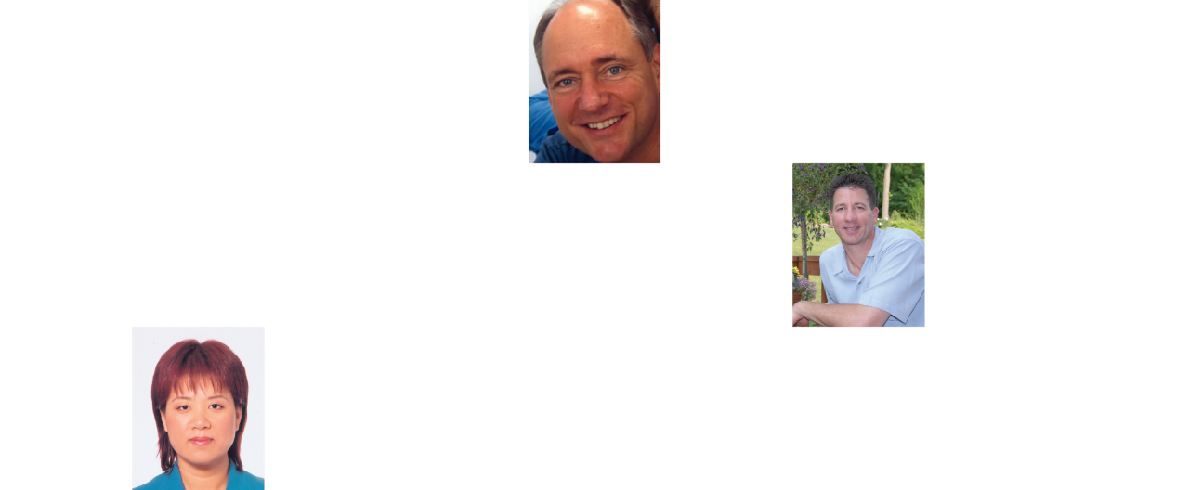
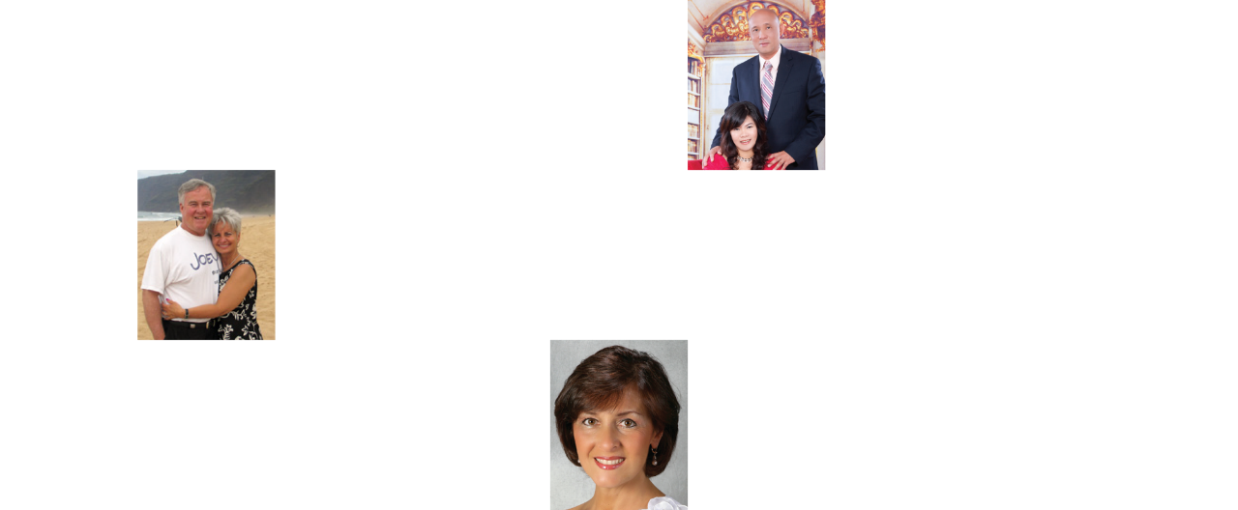
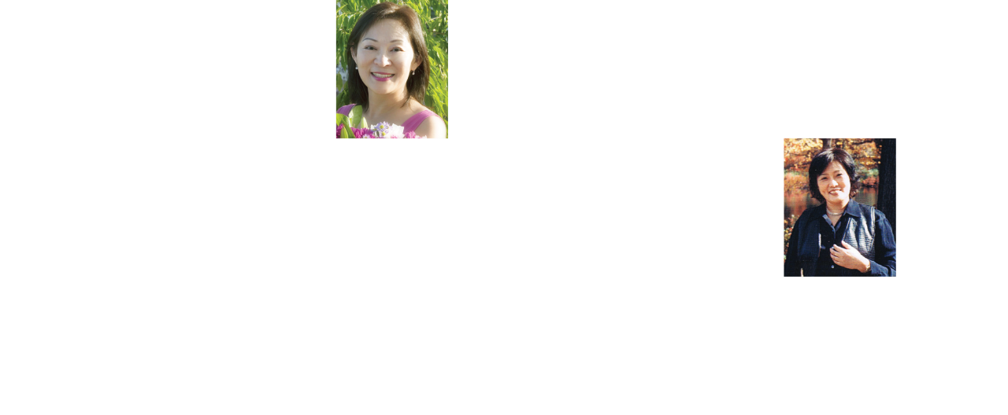
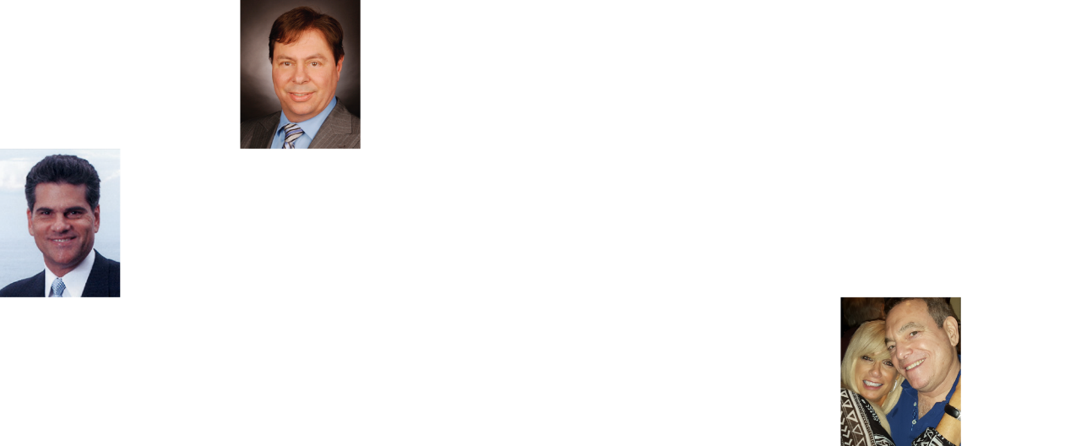
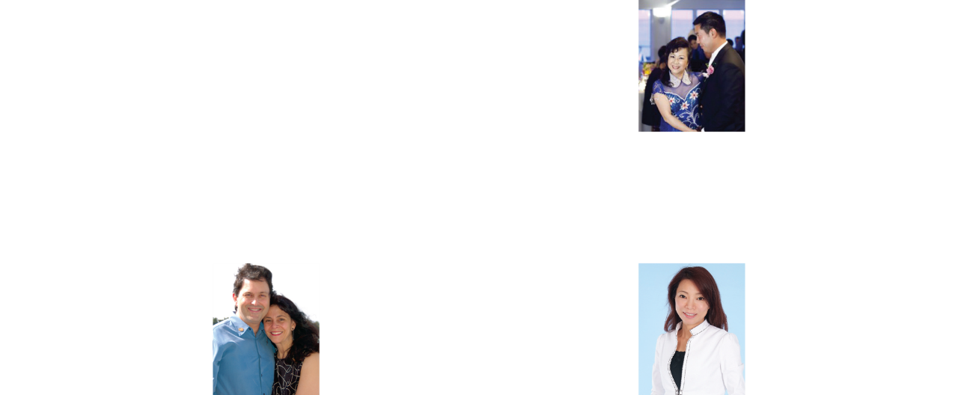
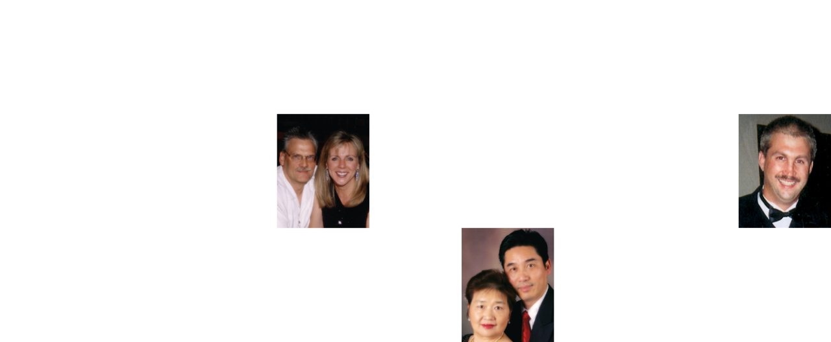
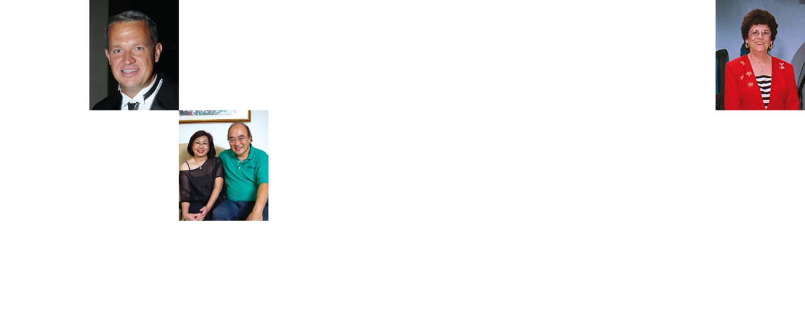
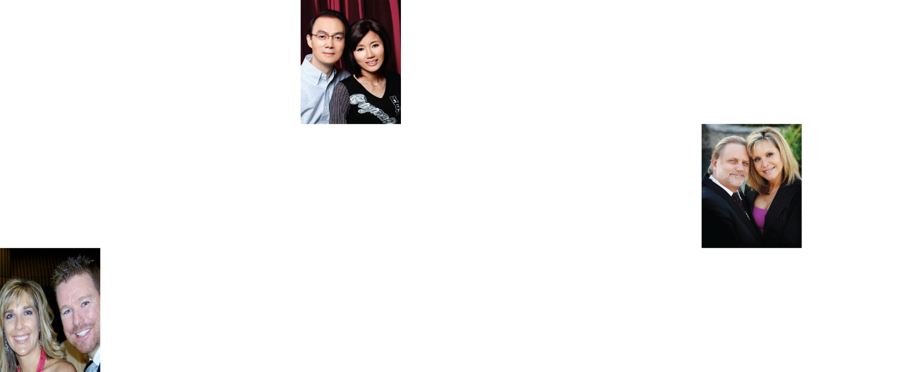
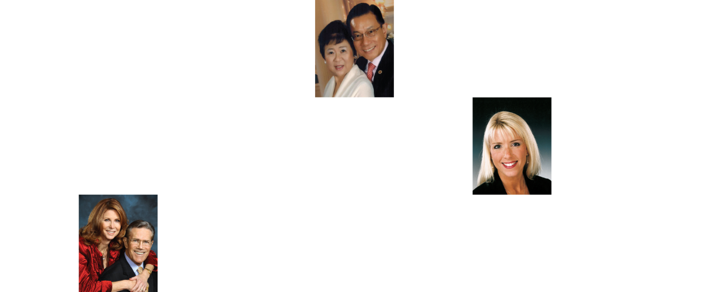
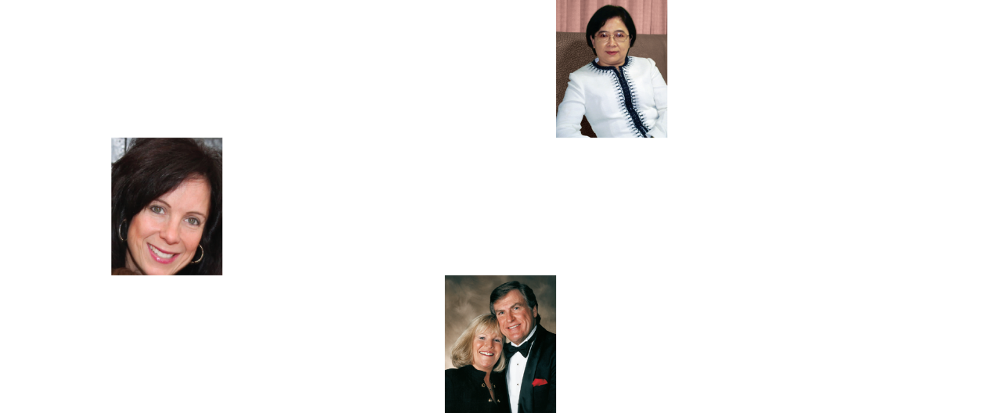
已賺取超過100萬美元的佣金收入
美安集團 | SHOP.COM正在改變人們購物的方式和經濟的型態；
每個人都有機會透過打造自己的經濟而達到財務獨立。

Slide 47
已賺取超過100萬美元的佣金收入
美安台灣 | SHOP.COM正在改變人們購物的方式和經濟的型態；
每個人都有機會透過打造自己的經濟而達到財務獨立。
郭多麗
董宥均
黃鵬升&道蓉慧
理筱霞
林志超
陳美麗&賴炫琨
蔡素華
黃思頻&朱庭輝
陳美玲
許峰誠
胡崇禮&高黛安
崔麗心
李豐義
王詩均
鄭光純
陳元明
吳學修&何思樺
陳樵偉
藍許桂英&謝永欽
潘鏡允&黃麟翔
藍許惠香&林東良
李薰芬
王偉玲
王志達
沈堅明
林曉淩
曾燕如
魏瑋
林鳳庭
林麗鳳&何合堂
吳卿詩
呂慶三&莊玉仙
林坤玉
劉妙茹
彭春媛
曾麗玉
*本簡報中提到的收入等級純屬舉例說明，無意代表美安台灣公司超連鎖®店主的一般收入也無意表示任何超連鎖®店主皆可賺取同等收入。美安公司超連鎖®店主的成功與否取決於其在發展事業時的努力、才能與投入程度。

Slide 48
以身作則
您必須成功，其他人才能實現他們的夢想！
-JR·萊丁格

